Slide 1
ГБОУ ШКОЛА №2095 СП №304
.

Slide 2
«Люди Покровского квартала»
Выполнила:воспитатель подгот.гр. Остащенко Е.В

Slide 3
Актуальность проекта: Воспитание гражданственности, любви к окружающей природе, Родине, семье – один из основополагающих принципов государственной политики в области образования, закрепленный в Законе Российской Федерации «Об образовании». В настоящее время патриотическое воспитание становится самостоятельным и важным звеном российского образования. Его задачи выдвигаются самой жизнью и признаются актуальными и государством, и обществом. В концепции модернизации российского образования сказано: «Развивающемуся обществу нужны современно образованные, нравственные люди, … которые… обладают развитым чувством ответственности за судьбу страны». Сегодня, о необходимости возрождения патриотического воспитания заговорили на государственном
уровне. Принята государственная программа «Патриотическое воспитание граждан Российской
Федерации на 2011–2015 годы», которая сохраняет непрерывность процесса по дальнейшему
формированию патриотического сознания российских граждан как одного из факторов
единения нации.
Цель проекта: Воспитывать чувство гордости, уважения и любви к родному краю
через знакомство с достижениями знаменитых людей, прославивших наш район.

Slide 4
Задачи:
• Расширять представления детей об истории родного города, района, квартала.
• Познакомить с различными источниками получения информации.
• Развивать самостоятельность, коммуникативные качества, память, мышление, творческое воображение.
• Способствовать активному вовлечению родителей в совместную деятельность с ребенком в условиях семьи и детского сада.
• Обогащение детско-родительских отношений опытом совместной деятельности через формирование представлений о родном городе, квартале улицах.
• Формирование чувства сопричастности к родному кварталу, семье.
Ресурсы:
Материальные:
• В нашей группе созданы здоровьесберегающие условия. Интерьер группы оформлен в соответствии с санитарно – гигиеническими требованиями. В группе есть проектор, магнитофоном;
• Нами созданы дидактические игры, которые позволяют решать ряд познавательных задач;
• Презентация о «Покровском квартале»;
• Книги о Москве, наборы открыток и фотографий с видами нашего города.
Время реализации проекта: Октябрь 2014 года – апрель 2015
Вид проекта: долгосрочный
Ожидаемые результаты:
Для детей: ответственное отношение к общественно-значимым заданиям; развитие у детей инициативы, активности, самостоятельности; расширение знаний об истории родного города; квартала самореализация.
Для педагога: повышение профессионализма; внедрение новых методов в работе с детьми и родителями; личностный и профессиональный рост; самореализация.
Для родителей: повышение уровня личностного сознания; укрепление взаимоотношений между детьми и родителями, самореализация.

Slide 5
Мероприятия, Цели, Сроки:
1. Родительское собрание.
2. Консультация для родителей «Воспитание гражданственности через знакомство с историей родного квартала».
3. Опрос и беседы, выявляющие знания и представления дошкольников и родителей о том, в честь кого названа улица, на которой они живут, в какой детский сад ходят.
4. Круглый стол для родителей по результатам анкетирования, диагностики, бесед по проблеме.
5. Оформление родительского уголка с рекомендациями по теме проекта.
6. Подбор дидактических пособий, демонстрационного материала, методической литературы, книг по теме проекта.
I этап – подготовительный
• Вызвать у родителей интерес к проекту «Люди Покровского квартала»;
• Побудить у мам и пап желание участвовать в создании альбома «Моя родная Покровка»;
• Поддерживать интерес у родителей и детей к участию в проекте с 25октября.
II этап – основной
1. Сбор фотографий, иллюстраций, книг, календарей, открыток с видами города, района, квартала и улиц
• Познакомить детей с проектом «Люди Покровского квартала»;
• Побудить детей собрать о своем квартале как можно больше информации через фотографии города, книги, разучивание стихов. Октябрь – январь
2. Музыкальное занятие «Экскурсия по Покровке»

Slide 6
Развивать интерес к родному городу через разучивание песен; • Закрепить знания детей об улицах, достопримечательностях родного города, квартала; • Поддерживать познавательный интерес к истории родного города, квартала. Октябрь. 3. Экскурсия по близлежащим улицам. Закрепить знания детей о природе, о составных частях улицы (проезжая часть, тротуар, здания, палисадники), о местоположении улицы, о ее названии. Октябрь. 4. Занятия «Чьи имена носят наши улицы». Просмотр видеофильмов, фотографий. • Закрепить знания детей о городе, квартале; • Познакомить детей с историей Покровского квартала; • Прививать любовь к своему кварталу, чувство гордости за своих земляков. Ноябрь, декабрь. 5. Дидактические игры: «Экскурсия по городу» (на материале фотовыставке). «Вот моя улица, вот мой дом» (на материале фотографий, рисунков и карты квартала). • Закреплять навыки ориентировки, знания архитектурных и культурных зданий, жилых кварталов. • Закреплять знания детьми улиц ближайшего окружения, история названий улиц. Ноябрь. 6. Посещение музея с родителями. • Вовлечение детей в активную познавательную деятельность; • Поддержание интереса к проекту; Развитие умения слушать и запоминать информацию. Декабрь. 7. Посещение библиотеки. • Рассматривание иллюстраций в книгах о Москве, о районе; • Знакомство с выставкой «Покровский квартал»; • Отбор литературы о Покровке. Январь. 8. Игра «Путешествие по кварталу». • Закрепить знания детей по теме «Улицы Покровки»; • Вызвать интерес у детей путешествовать по карте. Февраль.

Slide 7
. Занятие – путешествие «Что было раньше, что сейчас». • Используя фотографии, открытки, показать разницу, как выглядел город раньше и как выглядит сейчас; • Привить любовь к родному краю, воспитывать чувство гордости за свой город. Февраль. 10. Рисование «Улицы нашего квартала». • Закрепить навыки композиционного построения рисунка, смешивания красок; • Воспитание интереса к рисованию. Март. 11. Вечер стихов о Москве, Покровке. • Воспитывать интерес о литературе, поэзии, стихам о родном городе; • Закреплять умение слушать, запоминать, понимать стихи. Март. 12. Викторина «Люли Покровского квартала». • Обобщить знания детей о своем городе, о его улицах; • Вызвать желание соревнования у детей и родителей. Апрель. 13. Оформление уголка «Москва – город – герой».
Ш этап – итоговый
14. Презентация проекта на итоговом педсовете:
• Познакомить детей с историческими местами, достопримечательностями, красотами нашего города, квартал;
• Побудить детей и их родителей принять участие в оформлении уголка;
• Воспитывать интерес к истории своего города. Апрель.
15. Презентация альбома «Покровский квартал».
• Побудить детей и родителей принять самое активное участие в создании альбома «Покровский квартал»;
• Уметь рассказать о своей улице;

Slide 8
« Воспитывать у детей чувство гражданственности, нравственности. Апрель. 16. Презентация выставки рисунков «Улицы нашего города». 17. Презентация рукописной книги «Мой любимый квартал» • Побудить детей и их родителей принять участие в оформлении; • Привить любовь к родному краю, воспитывать чувство гордости за свой город. • Побудить детей и родителей принять самое активное участие в создании книги рукописной «Мой любимый город». • Уметь рассказать о своей страничке в книге; Апрель. Результат проекта: Знания, полученные во время проекта, помогли повысить значимость патриотического воспитания детей, формированию патриотических чувств у дошкольников. Родители и воспитатели убедились в том, насколько актуальна тема изучения родного города. Проект заинтересовал детей и взрослых, сплотил родителей и детей в воспитании будущих граждан своего города и страны. Родители вместе с детьми представили очень интересные проекты по теме «Улицы нашего города». Интересно вели рассказ, сопровождая показом фотографий. Все этапы проекта прошли через разные виды деятельности, использовался развивающий, дифференцированный подход к каждому ребёнку. В дальнейшем мы планируем продолжить работу по этой теме и создать банк данных по истории улиц нашего города.

Slide 9
«Люди Покровского квартала»
Прежде чем рассказывать о Знаменитостях Покровского бульвара стоит поговорить о самом Покровском бульваре
Покровский бульвар — бульвар в Басманном районе Центральном административном округе города Москвы. Проходит от Хохловской площади (Хохловского переулка) на севере до улицы Воронцово Поле (Яузского бульвара) на юге. Нумерация домов ведётся от площади Покровские Ворота, захватывая дома по внешним сторонам Хохловской площади, но не включая торцевые здания б. Покровских гостиниц. На бульвар выходят переулки: с внутренней стороны — Хохловский, Большой Трёхсвятительский, Малый Трёхсвятительский, Подколокольный; с внешней — Казарменный и Дурасовский.

Slide 10
Дом Дурасовых
Этот адрес известен как усадьба Алексея Николаевича и Николая Алексеевича Дурасовых. Здание было построено вскоре после казарм – в 1801 году, по проекту архитектора Матвея Казакова. Дурасовы – представители древнего дворянского рода, выходцы из Речи Посполитой – владели домами и землями между Китай-городом и Садовым кольцом.

Slide 12
Дом Телешова
Почти напротив усадьбы Дурасовых, на чётной стороне бульвара, находится здание, которое, начиная со второй половины XVIII века, было центром русской культуры. Сейчас здесь размещается Московское городское отделение Всероссийского общества охраны памятников истории и культуры.
Когда-то этим домом владел граф Фёдор Андреевич Толстой (1758–1849), женатый на Степаниде, родной сестре своего соседа Н.А. Дурасова. Известный коллекционер и библиофил, Толстой собрал огромную библиотеку старопечатных книг, древних русских и европейских рукописей XI–XVII веков.

Slide 14
Дом Морозовой
Этот старинный одноэтажный особняк принадлежал Юлии Тимофеевне Морозовой-Крестовниковой, сестре знаменитого Саввы Морозова. Её муж, Григорий Александрович Крестовников, был председателем совета Московского купеческого банка, главой Торгово-промышленной партии, членом Государственного совета Российской империи – словом, известной личностью. Он владел химическими, нефтяными и механическими предприятиями.

Slide 16
Владение Медынцевых
Во второй половине XIX века значительную территорию ближе к началу бульвара купил потомственный почетный гражданин, московский купец 1-й гильдии Василий Алексеевич Медынцев. Фирма «В. и. П. братья Медынцевы и К°» успешно торговала шелковыми и парчовыми тканями. Братья Медынцевы владели золототкаными и текстильными фабриками в Вышнем Волочке и доходными домами в Москве. Все братья Медынцевы состояли в дружеских отношениях с купеческой семьей Третьяковых, увлекались музыкой, театром, литературой, покровительствовали художникам. Василий Алексеевич помогал художнику Виктору Алексеевичу Боброву, написавшему известный портрет Медынцева.

Slide 17
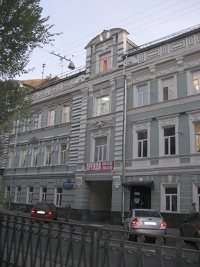

Slide 18
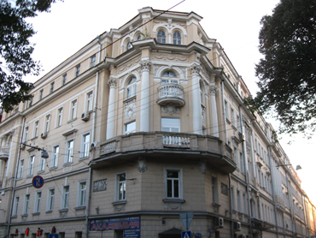
Дом, где жила поэтесса Марина Цветаева, 1930 году

Slide 19
Дворец Разумовской
До 70-х годов XVIII века в начале Маросейки находилась известная с 1479 года церковь Покрова Пресвятой Богородицы, «что в Садех», упразднённая и позже разобранная в екатерининские времена. В конце столетия обширное владение на углу Маросейки и Лубянского проезда перешло к В. П. Разумовской (Шереметевой). И графиня в 1779 году отстраивает здесь дворец. Примечательно, что несколько позже очень похожий дом построит на Воздвиженке её брат. Дворец Разумовской можно смело назвать «памятником нелюбви». Брак Варвары Петровны с графом Алексеем Кирилловичем Разумовским продлился недолго, после 10 лет совместной жизни супруги стали жить «в разделе».
Тогда графиня и отстраивает себе дом на Маросейке, где и поселяется полностью отказавшись от светской жизни. Кто был автором проекта дворца неизвестно, но можно предположить авторство архитектора Бланка, владевшего домом ранее. В пожар 1812 года дом практически не пострадал, так как в те страшные для Москвы дни стал резиденцией наполеоновского маршала Эдуарда-Адольфа Мортье - начальника молодой гвардии Наполеона, назначенного губернатором Москвы. Именно он при отступлении из города французов взорвал часть кремлёвских стен. В XIX веке усадьба меняет хозяев.

Slide 20
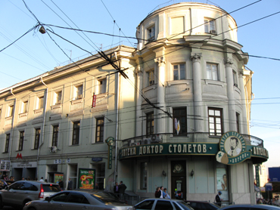

Slide 21
Особняк князей Трубецких
Покровка, 22, 1760 г., Зимним дворцом в миниатюре называли его в старину. Здесь в гостях бывал А.С.Пушкин. В 1861 году дом переоборудуется под 4-ю мужскую гимназию, в которой учились К.С.Станиславский и Н.Е.Жуковский — отец русской авиации, философ В.С.Соловьев, филолог А.А.Шахматов, писатель А.М.Ремизов.

Slide 22
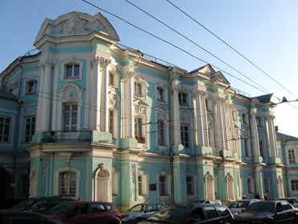

Slide 23
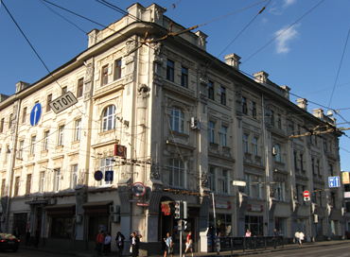
Дом хлеботорговца Рахманова
Покровка, 19. Один из первых московских доходных домов постройки в стиле "модерн" 1898-1899 года постройки.

Slide 24
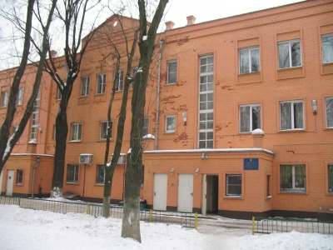
Детский сад № 304

Slide 25
Спасибо
за внимание

